Slide 1

프로그래밍 기초 2
Introduction to Big Data Computing
6장 과제(웹, DB 연동)
컴퓨터 공학과
20164091 / 송희령

Slide 2
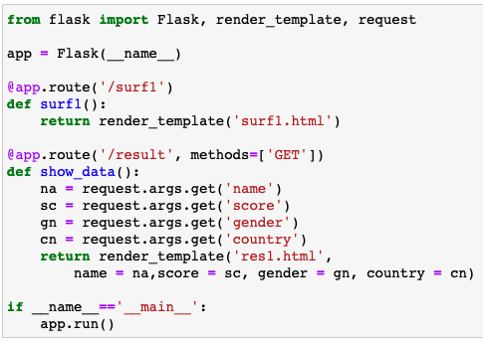
1
순천향 서핑대회 1 예제 – Surf2 파이썬
/surf 로 접속시 surf1.html을 렌더링하여 출력하게 합니다.
/result로 접속시 GET형식으로 데이터를 넘겨받도록 합니다.
GET으로 받아온 데이터들을 변수에 각각 할당하고
res1.html을 렌더링시 할당한 변수들을 매개변수로 넘겨주어
출력하도록 합니다.

Slide 3
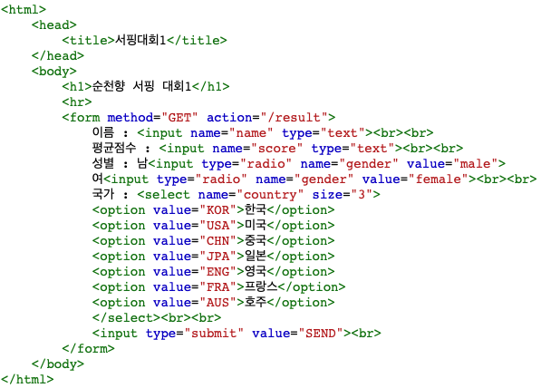
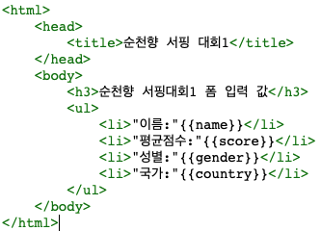
1
순천향 서핑대회 1 예제 – surf1.html, res1.html
surf1.html
html의 body부분에 GET메서드를 통해
전달할 값들을 입력받는 form을 생성해줍니다.
각각 이름과 평균점수는 텍스트 형식으로
성별은 라디오형식의 선택지로 남성과 여성을 선택하게 하고
국가는 셀렉트타입으로 각각 국가선택지를 고르게 합니다.
마지막으로 form태그 생성시 action의 주소에 맞게
전송버튼을 생성해줍니다.
res1.html
html 렌더링시 받은 매개변수들을 출력시켜 줍니다.

Slide 4
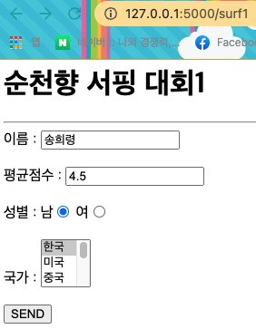
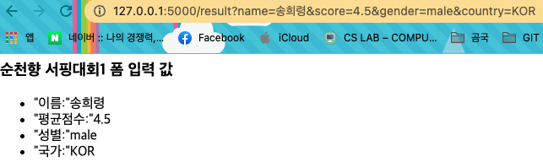
1
순천향 서핑대회 1 예제 – 실행
form태그의 형식에 맞게 입력값들을 받을 수 있도록
정상적으로 생성된것을 볼수 있습니다.
GET타입으로 데이터를 보냈기에 주소의 물음표(?)표시 이후
변수들의 이름과 그 값들이 표시된 것을 볼 수 있습니다.
전송받은 변수들의 값에 맞게
정상적으러 출력된것을 볼 수 있습니다.

Slide 5
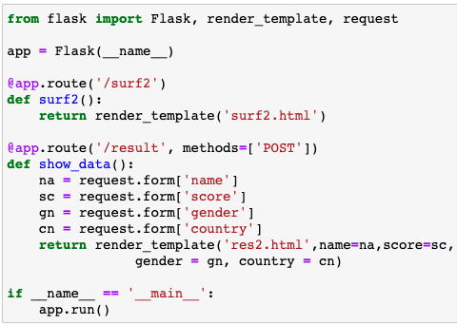
2
순천향 서핑대회 2 예제 – Surf2 파이썬
/surf2 로 접속시 surf2.html을 렌더링하여 출력하게 합니다.
/result로 접속시 POST형식으로 데이터를 넘겨받도록 합니다.
이전 html에서 form태그의 데이터들을 각 변수에 할당시켜 준 후
res2.html 렌더링시 할당한 변수들을 매개변수로 넘겨주어
렌더링하여 출력하게합니다.

Slide 6
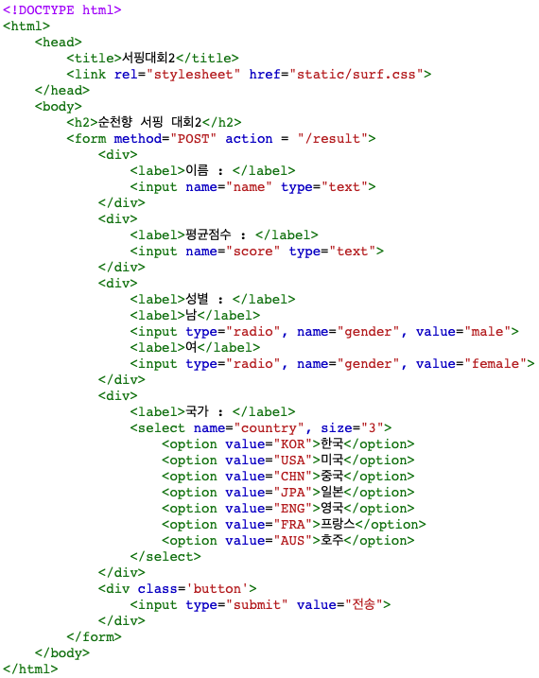
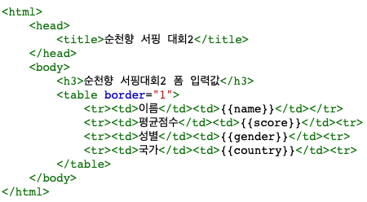
2
순천향 서핑대회 2 예제 – surf2.html, res2.html
surf2.html
surf2.html의 헤더부분입니다.
페이지의 제목을 title태그로 설정하고 이후 body에서 사용할
form태그의 디자인 요소를 적용시킬 css파일을 선언시켜줍니다.
POST형식으로 데이터를 /result 요청에 보낼 form태그 부분입니다.
각 데이터의 입력 구분에 맞게 설정해 준 후
마지막에 submit으로 전송하게 해줍니다.
div로 입력데이터간 구분을 해놓은 모습을 볼 수 있습니다.
res2.html
매개변수로 받은 변수들을
테이블 형식으로 출력하게 합니다.
border옵션을 통해 테이블의
테두리를 생성해줍니다.

Slide 7
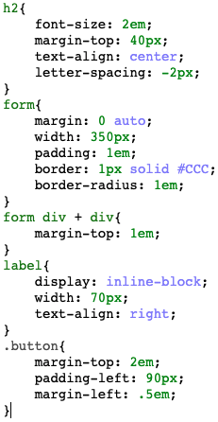
2
순천향 서핑대회 2 예제 – surf.css
h2태그에 대한 설정입니다.
폰트사이즈는 2em으로 em은 해당 폰트의 대문자 M의 너비 기준으로 하는 단위입니다.
상단 마진값은 40픽셀을 주고 문자정렬은 가운데정렬로 지정합니다.
letter-spacing은 글자사이의 간격을 말하며 -2픽셀만큼 지정합니다.
form태그에 대한 설정입니다.
margin: 0 auto로 위아래 여백 없이 가로기준 중앙에 배치하도록 합니다.
세로는 350픽셀값으로 설정하고 패딩은 1em으로 설정합니다.
border 1px 로 주변 1px만큼의 테두리를 만들고 solid옵션으로
평면 일직선 테두리모양으로 생성하게 합니다.
border-radius로 테두리 주변을 둥글게 처리해줍니다.
form 태그의 div와 바로 뒤에 오는 div에 대한 설정입니다.
해당 div의 상단 마진값을 1em만큼 줘서
div태그끼리 1em만큼 간격을 두게 합니다.
label태그에 대한 설정입니다.
display(표시형식)를 inline-block으로 설정하게합니다.
inline-block은 block과 inline의 중간상태로 줄바꿈이 되진 않지만
크기를 지정할 수 있게합니다.
width로 가로길이를 70px로 설정하고 text-align(텍스트정렬)로 right를 주어 오른쪽 정렬로 설정합니다.
button클래스에 대한 설정입니다.
상단 마진을 2em만큼 주고 왼쪽 패딩여백값을 90px만큼 줍니다.
왼쪽 마진값은 0.5em만큼 설정해줍니다.

Slide 8
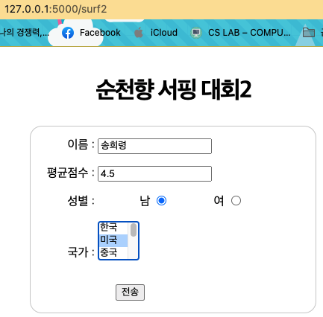
2
순천향 서핑대회 2 예제 – 실행
css상에서 설정한 옵션만큼 surf2의 form형식들 모두
정상적으로 출력된것을 볼 수 있습니다

Slide 9
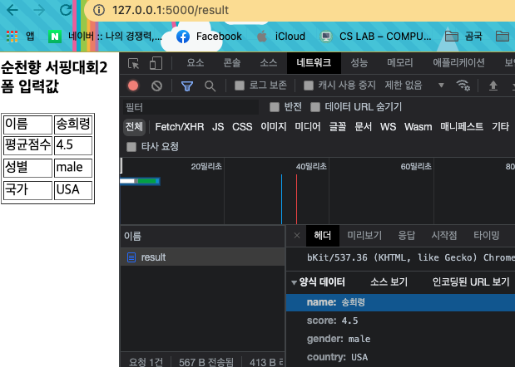
2
순천향 서핑대회 2 예제 – 실행
POST형식으로 데이터를 받기에
주소에는 데이터에 대한 정보가 없고
네트워크탭에서 헤더에 양식데이터를 통해 확인할 수 있습니다.
입력받은값들이 모두 정상적으로 출력된 것을
볼 수 있습니다.

Slide 10
감사합니다
20164091 송희령

